Slide 1
SCLEROSI MULTIPLA
E
MALATTIE DEMIELINIZZANTI

Slide 2
MALATTIE DEMIELINIZZANTI
Si tratta di malattie che
colpiscono selettivamente il rivestimento
delle fibre nervose nel Sistema Nervoso
Centrale, con conseguente alterazione
dell’abilità dei nervi a condurre gli impulsi
elettrici da e per il cervello:
questa alterazione produce i sintomi
neurologici

Slide 3
La fibra nervosa

Slide 4
Ruolo della guaina mielinica nella trasmissione nervosa
La guaina mielinica è una struttura isolante che avvolge la maggior parte degli assoni dei neuroni dei vertebrati, formando una specie di manicotto
È costituita da strati di membrana che derivano da oligondendrociti nel sistema nervoso centrale e da cellule di Schwann nel sistema nervoso periferico

Slide 5
La guaina mielinica è costituita prevalentemente da lipidi (70%) e da proteine (30%) ed impedisce il passaggio di ioni attraverso la membrana dell’assone.
I canali ionici si trovano concentrati nelle zone dove è assente la guaina mielinica. Queste zone sono chiamate nodi di Ranvier.

Slide 6
Se i canali ionici sono presenti soltanto a livello dei nodi di Ranvier, significa che il potenziale di azione si può generare solo a livello di queste strutture.
La conduzione di un impulso nervoso è definita saltatoria perché passa da un nodo di Ranvier al successivo. Per il fenomeno di refrattarietà la conduzione nervosa è sempre in un un’unica direzione.

Slide 7
Fisiopatologia
Manifestazione clinica del meccanismo patogenetico
Fibra nervosa normale
Fibra nervosa demielinizzata
Conduzione nervosa rallentata o abolita !
Sintomo
Segno

Slide 8
SCLEROSI MULTIPLA
La sclerosi multipla è una malattia infiammatoria demielinizzante del sistema nervoso centrale di tipo autoimmune che colpisce i giovani adulti
Rappresenta la causa maggiore di disabilità neurologica del giovane adulto

Slide 9
SCLEROSI MULTIPLA
E’ caratterizzata dalla distruzione multifocale della guaina mielinica, con conservazione relativa degli assoni, perdita di oligodendrociti e formazione di una cicatrice astrocitaria
Le placche di demielinizzazione sono disseminate nel sistema nervoso centrale con una predilezione per i nervi ottici, il tronco encefalico e la sostanza bianca periventricolare

Slide 10
Classificazione delle malattie
Coinvolgimento genetico nell’ambito della malattia
Singolo gene
Cromosoma
Modello multifattoriale con “elevata” ereditarietà
Modello multifattoriale con “bassa” ereditarietà
Cause infettive
Cause ambientali
Dinamica di popolazione
Mutazione
Genotipo
Fenotipo
MALATTIE INFETTIVE
MALATTIE POLIFATTORIALI
MALATTIE GENETICHE
Ambiente

Slide 11
GENETICA DELLA SM
Studi su gemelli:
concordanza del 30% fra i gemelli omozigoti
concordanza del 4% fra i gemelli dizogoti
Il 20% dei pazienti con SM presenta un altro familiare di primo grado affetto dalla stessa malattia
Vari geni del sistema di istocompatibilità HLA di classe I e II sono stati associati alla SM

Slide 12
SISTEMA HLA
Il sistema HLA (Human Leucocyte Antigens) rappresenta nell'uomo il complesso maggiore di istocompatibilità che si esprime sulla superficie cellulare attraverso un gruppo di antigeni.
Gli antigeni costituenti il sistema HLA sono glicoproteine codificate da geni presenti sul braccio corto del cromosoma 6. Sono valutati due differenti gruppi antigenici nel sistema HLA:
• gli antigeni di classe I sono espressi dai loci A, B, C
• gli antigeni di classe II sono espressi dai loci DP,
DQ, DR

Slide 13
SISTEMA HLA
Il sistema HLA è coinvolto nella discriminazione fra “self” e “non self” e nel riconoscimento dell’antigene da parte delle cellule T.
I linfociti T esprimono molecole differenti che permettono di suddividerli in due grandi popolazioni:
• linfociti Th (helper) CD4+
• linfociti Tc (citotossici) CD8+ .
Le molecole HLA di classe I e II hanno un ruolo differente:
• le molecole di classe I presentano l’antigene ai linfociti T CD8+ • le molecole di classe II presentano l’antigene ai linfociti T
CD4+

Slide 14
SISTEMA HLA
Nella medicina dei trapianti la determinazione degli antigeni HLA è importante per la scelta del donatore, in particolare se si tratta di un trapianto di cellule staminali. Grazie al processo di selezione, o «matching», si determinano i donatori i cui antigeni HLA corrispondono il più possibile a quelli del ricevente → istocompatibilità
L'istocompatibilità, o compatibilità tessutale, è un fattore importante per evitare complicazioni gravi dopo un trapianto:
→ le reazioni di rigetto, dove le cellule T del ricevente attaccano e distruggono gli organi, i tessuti e le cellule trapiantati
→ la malattia «graft versus host» (trapianto contro ospite), che subentra quando le cellule immunologiche del tessuto o dell’organo trapiantato attaccano l’organismo del ricevente

Slide 15
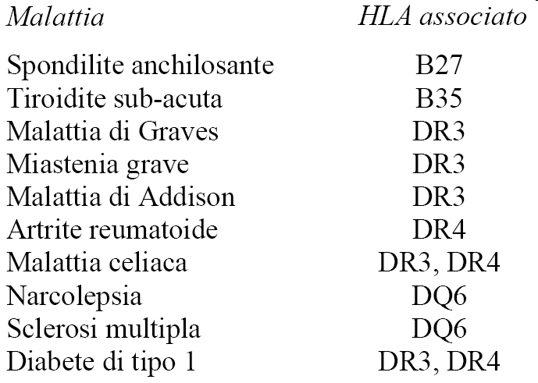
Esempi di malattie immuno-mediate

Slide 16
PATOGENESI DELLA SM
Fattori
genetici
Fattori
ambientali
Fattori immunologici
SM

Slide 17
PATOGENESI DELLA SM
L’ipotesi più accreditata suggerisce che, in soggetti geneticamente predisposti, un’infezione virale o batterica scateni una risposta immunitaria inizialmente volta all’eliminazione dell’agente patogeno

Slide 18
PATOGENESI DELLA SM
Successivamente, le cellule del sistema immunitario includono tra i bersagli anche tessuti dell’ospite che presentano somiglianze strutturali [antigeniche] con componenti microbiche, per cui la risposta può persistere anche quando i virus o i batteri non sono più evidenziabili

Slide 19
POSSIBILI CAUSE DI SM
Malattie infettive responsabili di
“mimetismo” molecolare (ad es. influenza)
Malattie infettive che causano distruzione dei circuiti immunoregolatori

Slide 20
Malattie infettive che causano distruzione dei circuiti immunoregolatori
IPOTESI
Cellule T CD4+ autoreattive sono presenti in individui sani e possono iniziare una risposta autoimmune
Una sottopopolazione di linfociti T CD4+ CD25+high e’ in grado di modulare la risposta autoimmune
Queste cellule regolatorie sono significativamente diminuite nei pazienti con malattie autoimmuni

Slide 21
Eziopatogenesi della Sclerosi Multipla
Fattori esogeni
Virus esogeni e/o endogeni,
tossine ambientali,dieta, ormoni,
agenti fisici
Fattori scatenanti
“MS trait”
Suscettibilità genetica
Patologia immunomediata
Esordio biologico
HLA
geni candidati
aggregazione familiare
perdita tolleranza
immunitaria
mimetismo molecolare
infezione SNC
Esordio clinico
Riacutizzazione
Proteine bersaglio della risposta
immunitaria: MBP, PLP, MAG, MOG
Riacutizzazione

Slide 22
Problemi irrisolti:
Cosa determina le lesioni?
Come avviene la demielinizzazione?
Qual è il destino dell’oligodendrocita?
Quanto sono confrontabili il modello animale
sperimentale (EAE) e la SM nell’uomo?
Malattia eterogenea sul piano immunitario
Remielinizzazione del SNC

Slide 23
Epidemiologia generale della SM
Esordio clinico: 20-40 anni (10-50)
Rapporto donne:uomini = 2,5:1
Prevalenza in Italia: 20-70 per 100.000 ab.
Incidenza in Italia: 2-3 per 100.000 ab./anno
Prevalenza = n. casi / n. popolazione generale
In un tempo puntuale
Incidenza = n. nuovi casi all’anno / n. popolazione generale
In un intervallo di tempo

Slide 24
Rischio di malattia nei parenti di soggetto affetto da SM
Grado di parentela Rischio
Figli (se due genitori affetti) 7.0%
Figli (se un genitore affetto) 2.1%
Fratelli 3.2%
Nipoti 1.2%
Cugini 0.9%

Slide 25
Distribuzione geografica della prevalenza di SM nel mondo
Rischio relativo per i diversi gruppi etnici =
R gr. etn.
R pop. generale

Slide 26
CLINICA
Comparsa di segni e sintomi neurologici indicativi di malattia della sostanza bianca del sistema nervoso centrale.
Disseminazione temporale: durata del sintomo/segno di almeno 24 ore, intervallati da almeno un mese.
Disseminazione spaziale: sintomi/segni riconducibili a 2 o più aree non contigue.
CRITERI DIAGNOSTICI DI POSER (1983)
SM Definita Clinicamente (CDMS)
SM Probabile Clinicamente (CPMS)
SM Definita con Supporto di Laboratorio (LSDMS)
SM Probabile con Supporto di Laboratorio (LSPMS)

Slide 27
Razionale dei nuovi criteri diagnostici (Mc Donald, 2001)
■ Clinici e di storia naturale
Neuropatologia
Neuroimmagini
■ Patogenetici
■ Risultati dei trials clinici
Trattamento precoce

Slide 28
SINTOMI ALL’ESORDIO
Somatosensoriali 21-55%
Motori 32-41%
Visivi 14-23%
Coordinazione motoria 13%
Motilità oculare estrinseca (diplopia)
Nevralgia trigeminale
Turbe sfinteriche (urinarie e fecali)
Aspecifici (!): paresi periferica del nervo facciale, astenia, fatica, cefalea, crisi epilettiche

Slide 29
Compromissione delle vie motorie
Frequente nella SM
Interessamento del tratto corticospinale
Para- tetraparesi-plegia
Spasticità
Ipereccitabilità dei riflessi osteotendinei
Amiotrofia distale
Fatica, debolezza, clono (fenomeno di Uhthoff)

Slide 30
Compromissione vie sensitive
Frequente all’esordio
Lesioni del tratto spino-talamico, cordoni posteriori
Lesioni a carico delle radici posteriori nella zona d’ingresso
Perdita/riduzione della propriocezione (vibrazione e senso di posizione degli arti), dolore, tatto, temperatura
Disestesie, parestesie (fenomeno di Uhthoff)

Slide 31
Fisiopatologia
Fenomeno di Uhthoff
Fibra nervosa normale
Fibra nervosa demielinizzata
Disfunzione nervosa che riflette una caduta del fattore di sicurezza (safety factor) sotto la soglia di conduzione nervosa secondario a modificazioni microambientali (ad es. aumento della temperatura corporea) alle quali fibre demielinizzate diventano sensibili

Slide 32
Compromissione delle vie cerebellari
In genere in associazione ad interessamento dei tratti corticospinali
Dismetria
Scomposizione dei movimenti complessi
Ipotonia
Tremore intenzionale
Atassia del tronco e degli arti
Nistagmo
Disartria
Triade di Charcot:
nistagmo, parola scandita, tremore intenzionale

Slide 33
Compromissione delle vie oculomotorie
La compromissione di singoli nervi oculomotori è rara:
VI
III
IV
Interessamento in ordine decrescente
Più frequentemente
Disfunzioni vestibolo-oculari
Oftalmoplegia internucleare
Nistagmo evocato dallo sguardo
Disfunzioni internucleari
Nistagmo pendolare acquisito
Nistagmo upbeat, downbeat, torsionale
Nistagmo indotto dalla posizione
Risposte otticocinetiche alterate
Dismetria saccadica
Compromissione del pursuit e soppressione del riflesso vestibolo-oculare
Oscillazioni saccadiche

Slide 34
Turbe sfinteriche e sessuali
Spesso associate a turbe motorie
Minzione imperiosa
Incontinenza urinaria
Mitto interrotto
Svuotamento incompleto della vescica
Stipsi più frequente della incontinenza fecale
Turbe sfera sessuale nel 70% pazienti – sottostimate!
Problema complesso (lesioni delle vie sensitive e motorie, spasticità, paraparesi, incontinenza, turbe psicologiche, riduzione dell’autostima)

Slide 35
Compromissione cognitiva
“.. la memoria è diminuita, i pensieri si formano lentamente, e le facoltà intellettive ed emozionali sono indebolite nella loro globalità”
Charcot, 1887

Slide 36
Compromissione cognitiva
La demenza franca è rara, <5% in pazienti gravemente disabili
Turbe della memoria, difficoltà nel mantenimento della concentrazione/attenzione, facile distraibilità, deficit delle funzioni esecutive → disfunzione di tipo frontale
Aspetti cognitivi sottostimati!!!
Il 34-65% dei pazienti presenta anomalie ai test neuropsicologici indicativi di compromissione cognitiva:
concettualizzazione astratta
memoria a breve termine
attenzione
processo di elaborazione delle informazioni

Slide 37
Disturbi dell’umore
La depressione è più frequente nella SM (34%) che in altre patologie croniche (13%):
associazione con disturbi psichiatrici
(di natura reattiva)?
lesioni della sostanza bianca a livello
frontale sottocorticale?

Slide 38
Caratteristiche cliniche tipiche della SM
Fatica
Oftalmoparesi Internucleare
Bilaterale
Fen. Uhthoff
Fen. Lhermitte
Turbe parossistiche
(parestesie, spasmi, clonie, nevralgia del trigemino)

Slide 39
SCALA EDSS (Expanded Disability Status Scale) [Kurtzke, 1983]
EDSS =0: Paziente con obiettività neurologica normale
EDSS da 1 a 3.5: Il paziente è pienamente deambulante, pur avendo deficit neurologici evidenti in diversi settori (motorio, sensitivo cerebellare, visivo, sfinterico) di grado lieve o moderato, non interferenti sulla sua autonomia.
Da un EDSS =4 in su, i disturbi della deambulazione diventano preponderanti per il calcolo della disabilità:
EDSS =4: Paziente autonomo, deambulante senza aiuto e senza sosta, per circa 500 metri.
EDSS =4.5: Paziente autonomo, con minime limitazioni nell'attività completa quotidiana e deambulazione possibile, senza soste e senza aiuto, per circa 300 metri.
EDSS =5: Paziente non del tutto autonomo, con modeste limitazioni nell'attività completa quotidiana e deambulazione possibile, senza soste e senza aiuto, per circa 200 metri.
EDSS =5.5: Paziente non del tutto autonomo, con evidenti limitazioni nell'attività completa quotidiana e deambulazione possibile, senza soste e senza aiuto, per circa 100 metri.

Slide 40
SCALA EDSS (Expanded Disability Status Scale) [Kurtzke, 1983]
EDSS =6: Il paziente necessita di assistenza saltuaria o costante da un lato (bastone, grucce) per percorrere 100 metri senza fermarsi.
EDSS =6.5: Il paziente necessita di assistenza bilaterale costante, per camminare 20 metri senza fermarsi.
EDSS =7: Il paziente non è in grado di camminare per più di 5 metri, anche con aiuto, ed è per lo più confinato sulla sedia a rotelle, riuscendo però a spostarsi dal14 stessa da solo.
EDSS =7.5: Il paziente può solo muovere qualche passo. E' obbligato all'uso della sedia a rotelle, e può aver bisogno di aiuto per trasferirsi dalla stessa.
EDSS =8: Il paziente è obbligato alletto non per tutta la giornata o sulla carrozzella. Di solito ha un uso efficiente di uno o di entrambi gli arti superiori.
EDSS =8.5: Il paziente è essenzialmente obbligato alletto. Mantiene alcune funzioni di autoassistenza, con l'uso discretamente efficace di uno od entrambi gli arti superiori.
EDSS =9: Paziente obbligato a letto e dipendente. Può solo comunicare e viene alimentato.
EDSS =9.5: Paziente obbligato a letto, totalmente dipendente.
EDSS =10: Morte dovuta alla patologia.

Slide 41
STRUMENTI DI DIAGNOSI
ANAMNESI
ESAME OBIETTIVO NEUROLOGICO
ESAMI DI LABORATORIO
Studio Immunologico del Liquido Cefalo-Rachidiano:
- aumento concentrazione IgG
- aumento IgG index
- aumento sintesi intratecale IgG
- presenza di bande oligoclonali
aumento della concentrazione di catene libere c
Sensibilità diagnostica: 70-80%

Slide 42
STRUMENTI DI DIAGNOSI
ESAMI STRUMENTALI
Potenziali Evocati Multimodali (studio della conduzione nervosa)
Visivi alterati nel 90% dei casi
Somatosensoriali alterati nell’80% dei casi
Uditivi alterati nel 50-75% dei casi
Motori
Cognitivi

Slide 43
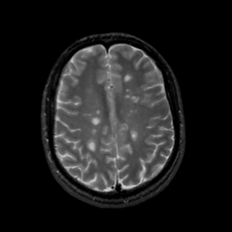
STRUMENTI DI DIAGNOSI
ESAMI STRUMENTALI
Risonanza Magnetica di
Encefalo e Midollo Spinale:
numero delle lesioni
caratteristiche radiologiche
sede, dimensioni, forma
presa di contrasto (“enhancement”)
atrofia corpo calloso
Interessamento sostanza grigia
Sensibilità diagnostica: 80%

Slide 44
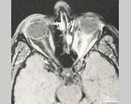
Immagine RM di neurite ottica in un caso di SM

Slide 45
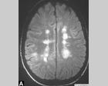
Placche Periventriculari

Slide 46
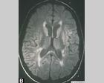
Placche Periventriculari

Slide 47
Classificazione del decorso della SM
Remittente-intermittente [a poussée o ricadute]
Secondariamente progressivo
Progressivo con ricadute
Progressivo dall’esordio [cronico]
Benigno
Maligno [fulminante o sindrome di Marburg]
ETEROGENEITA’ CLINICA

Slide 48
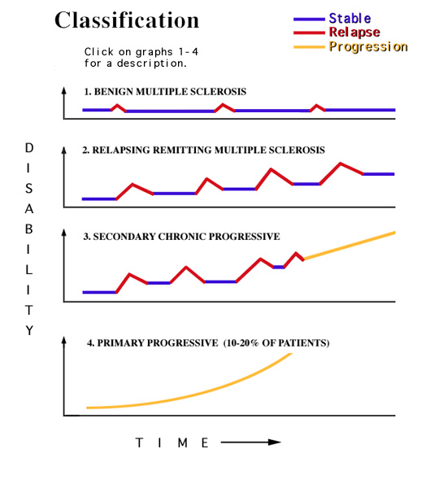
Classificazione del decorso della SM
Benigno: 10%
Remittente-Intermittente: 40%
Secondariamente Progressivo: 40%
Progressivo dall’esordio: 10%

Slide 49
Cosa è una esacerbazione o ricaduta o poussée?
Presenza di un deficit neurologico tipico della SM
Osservazione oggettiva o racconto anamnestico da parte del paziente
Durata minima di 24 ore
Esclusione di pseudoattacchi

Slide 50
VARIANTI CLINICHE
Neuromielite ottica (malattia di Devic)
Sclerosi concentrica di Balò
Sclerosi diffusa mielinoclastica (malattia di Schilder)
Sindromi clinicamente isolate:
• neurite ottica
• sindromi infiammatorie troncoencefaliche
• mielite trasversa
• encefalomielite acuta disseminata (ADEM)

Slide 51
Sindromi clinicamente isolate
[CIS]
Episodio monosintomatico acuto o subacuto suggestivo di
demielinizzazione che coinvolge il nervo ottico, il troncoencefalo o il midollo spinale
(neurite ottica retrobulbare, oftalmoplegia
internucleare, mielopatia acuta trasversa)

Slide 52
Trattamento della Sclerosi Multipla
Terapia dell’attacco acuto
Terapia immunomodulatrice
Terapia sintomatica
Terapia riabilitativa
Terapia occupazionale

Slide 53
TERAPIA DELL’ATTACCO ACUTO
CORTICOSTEROIDI
Metilprednisolone (500-1000 mg/e.v./die
per 5-7 giorni)
Desametazone fosfato (i.m., e.v.)
Prednisone (os, per due settimane)

Slide 54
TERAPIA IMMUNOMODULATRICE
Terapia che agisce sull’attivazione o sulla migrazione delle cellule T periferiche autoreattive o su entrambi i processi

Slide 55
“Disease-Modifying Drugs”
Farmaci immunomodulatori
IFNß 1a
IFNß 1b
Glatiramer acetato
Farmaci immunosoppressori
Mitoxantrone
Un trattamento precoce ed aggressivo con “D-M D” può rallentare o anche prevenire crippling symptoms of MS

Slide 56
FARMACI IMMUNOMODULATORI
Azatioprina
Methotrexate
Ciclofosfamide
Ciclosporina
Trapianto di midollo osseo
Natalizumab
Vaccinazione con cellule T
Politerapie

Slide 57
TERAPIE SINTOMATICHE
Spasticità: baclofen, tizanidina, dantrolene, diazepam, clonazepam, clonidina
Tremore: benzodiazepine, propanololo, gabapentin, primidone, ondansetron
Fatica: amantadina, 3,4-diaminopiridina, paroxetina, ortesi
Disfunzioni vescicali: areflessia detrusoriale (cateterismo intermittente), iper-reflessia detrusoriale (farmaci anticolinergici)
Dolore: analgesici, antiepilettici, amitriptilina
Depressione: SSRI, NARI
Turbe cognitive: anticolinesterasici (rivastigmina, donepezil)
Disfunzioni intestinali
Disfunzioni sessuali: sildenafil, vardenafil,

Slide 58
TERAPIA RIABILITATIVA: obiettivi
Valutazione globale delle necessità fisiche, psicologiche, sociali
Promuovere l’adattamento fisico, psicologico e sociale alla invalidità
Facilitare l’indipendenza negli atti quotidiani
Incoraggiare l’autonomia
Prevenire le complicanze secondarie quali spasticità, contratture, ulcerazioni, dolore

Slide 59
TERAPIA RIABILITATIVA
La disabilità è inevitabile?
Il 5-20% di tutti i pazienti svilupperà una forma benigna di SM
Solo il 33% dei pazienti con SM avrà una disabilità severa

Slide 60
MALATTIE DEMIELINIZZANTI
Patogenesi autoimmunitaria:
leucoencefalopatia acuta emorragica
encefalopatia acuta disseminata
Patogenesi infettiva:
leucoencefalopatia multifocale progressiva
neuroAIDS
Patogenesi tossica:
mielinolisi pontina centrale
malattia di Marchiava-Bignami
radioterapia

Slide 61
MALATTIE DEMIELINIZZANTI
Patogenesi vascolare:
CADASIL
sindrome di Binswanger
Genetiche:
adrenoleucodistrofia (deficit di arisulfatasi A)
leucodistrofia metacromatica (inclusi metacromatici PAS positivi neuronali e gliali)

